Slide 1
编译原理实验
2026.05

Slide 2
实验总体要求
实验时间 （1，2，3班：A108，4，5班：A110）
  第12周——第14周(6月10日提交纸质报告，检查程序)
  电子版报告和程序源码上传到学习通PBL中（6月9日前）
实验内容
自然班内分组（每组最多3人）完成对SNL语言的以下三个程序：
  词法分析程序
  递归下降语法分析程序或LL1语法分析程序
  语义分析
考核方法
  程序(源码)检查和实验报告两项成绩累加
语言要求
  源语言：SNL
  实现语言：不限

Slide 3
实验模块之间的关系
Token序列
语法树
词法分析模块
语法分析模块
（递归下降法）
语义分析模块
SNL源程序
语法分析模块
（LL(1)方法）

Slide 4
第一个程序：
SNL的词法分析程序
输入：SNL源程序
输出：单词的内部表示序列-Token序列
程序设计步骤
  确定单词分类；
  单词的正则表达式定义（词法定义）；
  构造DFA ；
  根据DFA生成单词识别函数
    对于给定的当前状态和当前字符，决定下一个状态；
    如果是结束状态，得到单词的类别和信息；
    否则，设置为当前状态；

Slide 5
词法分析程序涉及的一些问题
Token表示定义
单词分类
每类单词的构成
自动机的实现(状态图方法、转换表方法)
一些特殊情形的处理：注释、括号匹配、向前扫描等
词法错误处理

Slide 6
第二个程序—语法分析方法一：
SNL的递归下降分析程序
输入：Token序列
输出：语法错误检查信息
思想
  对文法的每一个V_{N}都编写一个分析程序，当根据文法和当前输入符号预测到要用某个V_{N}去匹配输入串时，就调用该V_{N}的分析程序。
  当形如:A→β₁|β₂|…|β_{n}时需要通过predict集确定子程序的调用。P61-P64
例：S → A u B
A → a a
B → b b
则各个VN的递归子程序结构如下：
S( )
begin A(); match(u); B() end
A( )
begin match(a); match(a) end
B( )
begin match(b); match(b) end

Slide 7
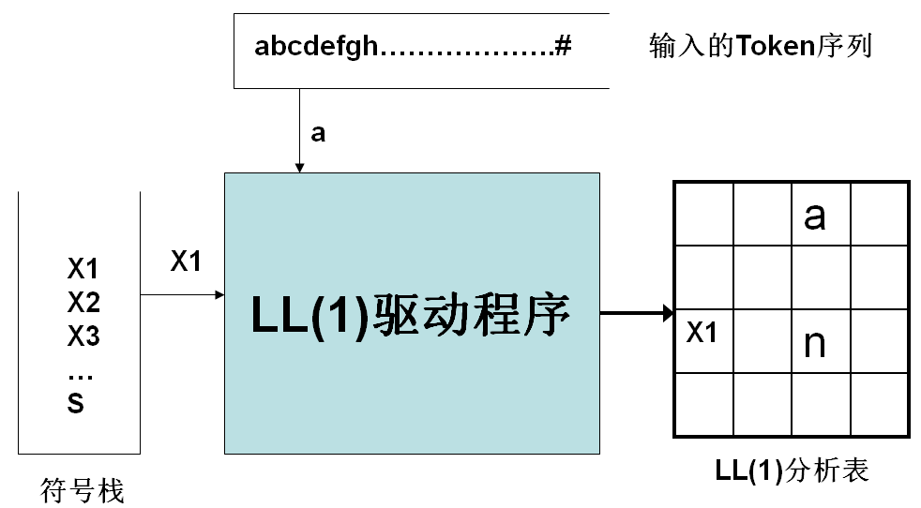
语法分析方法二
SNL的LL(1)分析程序
输入：Token序列
输出：语法错误检查信息

Slide 8

SNL语言简介
SNL(Small Nested Language)是自行定义的教学模型语言，它是一种类似Pascal的“高级”程序设计语言
数据类型：整型、字符型，数组、记录
过程允许嵌套定义，允许递归调用

Slide 9
SNL的程序结构
  程序头
  声明部分
    类型声明部分
    变量声明部分
    过程/函数声明部分
  程序体部分
program pp
type t=integer;
var t v1;
char v2;
procedure f();
begin
v1 :=2
end
begin
f();
write(v1)
end.

Slide 10
SNL语言的单词分类
• 标识符 ( ID )
• 保留字 (它是标识符的子集, if,repeat,read,write，…)
• 无符号整数 ( INTC )
• 单字符分界符 ( + , - , * , / , < ,= ,( , ) , [ , ] , . , ; , EOF ,空白字符 )
• 双字符分界符 ( := )
• 注释头符 ( { )
• 注释结束符 ( } )
• 字符起始和结束符 ( ′ )
• 数组下标界限符 ( .. )

Slide 11
SNL语言的上下文无关文法
1) Program ::= ProgramHead DeclarePart ProgramBody .
2) ProgramHead ::= PROGRAM ProgramName
3) ProgramName ::= ID
4) DeclarePart ::= TypeDec VarDec ProcDec
TypeDec ::= ε
6) | TypeDeclaration
7) TypeDeclaration::= TYPE TypeDecList
TypeDecList ::= TypeId = TypeName ; TypeDecMore
TypeDecMore ::= ε
10) | TypeDecList
11) TypeId ::= ID

Slide 12
TypeName ::= BaseType
| StructureType
14) | ID
15) BaseType ::= INTEGER
16) | CHAR
StructureType ::= ArrayType
18) | RecType
19) ArrayType ::= ARRAY [Low..Top ] OF BaseType
20) Low ::= INTC
Top ::= INTC
RecType ::= RECORD FieldDecList END
23)FieldDecList ::= BaseType IdList ; FieldDecMore
24) | ArrayType IdList ; FieldDecMore
25)FieldDecMore ::= ε
26) | FieldDecList

Slide 13
27) IdList ::= ID IdMore
28) IdMore ::= ε
29) | , IdList
30) VarDec ::= ε
31) | VarDeclaration
32) VarDeclaration ::= VAR VarDecList
33) VarDecList ::= TypeName VarIdList ; VarDecMore
34) VarDecMore ::= ε
35） |VarDecList
36）VarIdList ::= id VarIdMore
37）VarIdMore ::= ε
38） | , VarIdList

Slide 14
39) ProcDec ::= ε
40) | ProcDeclaration
41)ProcDeclaration::= PROCEDURE
ProcName ( ParamList ) ;
ProcDecPart
ProcBody
ProcDecMore
42) ProcDecMore::= ε
43) | ProcDeclaration
44) ProcName ::= ID

Slide 15
45) ParamList ::= ε
46) | ParamDecList
47)ParamDecList ::= Param ParamMore
ParamMore ::= ε
49) | ; ParamDecList
50) Param ::= TypeName FormList
51) | VAR TypeName FormList
52) FormList ::= ID FidMore
53) FidMore ::= ε
54) | , FormList

Slide 16
55) ProcDecPart ::= DeclarePart
56) ProcBody ::= ProgramBody
57) ProgramBody ::= BEGIN StmList END
58) StmList ::= Stm StmMore
59) StmMore ::= ε
60) | ; StmList

Slide 17
Stm ::= ConditionalStm
62) | LoopStm
63) | InputStm
64) |OutputStm
65) | ReturnStm
66) | ID AssCall
67) AssCall ::= AssignmentRest
68) | CallStmRest
69) AssignmentRest ::= VariMore := Exp
70) ConditionalStm ::= IF RelExp THEN StmList ELSE StmList FI

Slide 18
71)LoopStm::= WHILE RelExp DO StmList ENDWH
InputStm ::= READ ( Invar)
73)Invar ::= ID
74)OutputStm ::= WRITE( Exp )
75)ReturnStm ::= RETURN ( Exp )
76)CallStmRest ::= ( ActParamList )
77)ActParamList::= ε
78) | Exp ActParamMore
79)ActParamMore::=ε
80) | , ActParamList

Slide 19
81)RelExp ::= Exp OtherRelE
82)OtherRelE ::= CmpOp Exp
83)Exp ::= Term OtherTerm
84)OtherTerm ::= ε
85) | AddOp Exp
86)Term ::= Factor OtherFactor
87)OtherFactor ::= ε
88) | MultOp Term
89)Factor ::= ( Exp )
90) | INTC
91) | Variable
92) Variable ::= ID VariMore

Slide 20
93) VariMore ::= ε
94) | [ Exp ]
95) | . FieldVar
96) FieldVar ::= ID FieldVarMore
97) FieldVarMore::= ε
98) | [ Exp ]
99) CmpOp ::= <
100) | =
101) AddOp ::= +
102) | -
103) MultOp ::= *
104） | /

Slide 21
实验报告
本次实验采取最多三人组成开发小组的形式集体讨论合作完成。要求小组人员分工明确，每个人都要参与编码，了解整个过程。
最后一周检查程序，每组成员必须全部到场，提交纸质报告，汇报程序完成情况。
电子版报告和源码上传到PBL中

Slide 22
成绩评定
综合三个实验完成情况，报告书写情况，检查程序时的表现，综合评定课程设计成绩。
每组成员因为分工不同，表现不同，成绩会有不同！
实验成绩占期末总成绩的10%。

Slide 23
实验总结报告
实验报告要求
  实验题目：2023级《编译原理》实验总结报告
  实验时间、指导教师、小组成员学号姓名
  小组各成员在小组中的作用占比，各小组成员的自评成绩（根据实际工作量和两个程序的总体完成情况，注意：盲目自评成绩过高会对最终成绩有负面影响）
  实验目的、实验内容、程序的设计思想、实验步骤、数据结构及算法设计、实验结果、实验结论。
  附录：完整源程序代码
  需要和实验报告一起提交源程序文件，可执行程序文件。

